Slide 1
KLINIČNA BIOKEMIJA IN LABORATORIJSKA BIOMEDICINA
Interdisciplinarni doktorski študijski program:
BIOMEDICINA

Slide 2
Temeljni predmet STOPENJSKA KLINIČNO-BIOKEMIJSKA DIAGNOSTIKA
MODUL I
Laboratorijska biomedicina
Sklop1: Znanstveni pristopi v laboratorijski medicini (Marc J, Božič B)
Sklop2: Stopenjska KB diagnostika z interpretacijo (Marc J)
MODUL II
Molekulski označevalci bolezni
Sklop 1: Pogoste bolezni z genetsko osnovo (Černe D)
Sklop 2: Imunsko pogojene bolezni (Božič B)
Sklop 3: Maligne bolezni (Kos J)
MODUL III
Translacijska biomedicina
Sklop 1: Farmakogenomska diagnostika (Mlinarič-Raščan I)
Sklop 2. Celični in tkivni inženiring (Jeras M)
Sklop 3: Tehnologije in orodja OMIC (Ostanek B)

Slide 3
Temeljni predmet STOPENJSKA KLINIČNO-BIOKEMIJSKA DIAGNOSTIKA
MODUL I
MODUL II
MODUL III
Laboratorijska biomedicina
Molekulski označevalci bolezni
Translacijska biomedicina
1 SKLOP = 5 ECTS (študent izbere 4-6 sklopov)
20-30 ECTS s področja
OBVEZNOSTI: predavanja, seminar (30% končne ocene); izpit (vsak sklop mora biti pozitivno ocenjen)

Slide 4
KLINIČNA BIOKEMIJA IN LABORATORIJSKA BIOMEDICINA
10
število razpisnih mest
študijsko leto 2025/2026
25.
julij
rok za prijavo
23 mentorjev
?
področje raziskav glede na dogovor/projekte mentorja
nabor predmetov glede na temo doktorske disertacije

Slide 5
KLINIČNA BIOKEMIJA IN LABORATORIJSKA BIOMEDICINA
prof.dr. Joško Osredkar
prof.dr. Snežna Sodin Šemrl
izr.prof.dr. Skitek Milan
izr.prof. Katarina Pogkrajšek Trebušak
doc.dr. Helena Podgornik
doc.dr. Saša Čučnik
doc.dr. Aleš Jerin
doc.dr. Mojca Božič Mijovski
doc.dr. Katja Lakota
doc.dr. Polona Žigon
doc. dr. Ana Mitrovič
prof.dr. Marc Janja, EuSpLM
prof.dr. Irena Mlinarič Raščan
izr.prof.dr. Anja Pišlar
izr.dr. Nataša Karas Kuželički
izr.dr. Martina Gobec
doc.dr. Alenka Šmid
izr.dr. Janja Zupan
doc.dr. Nika Lovšin
doc. Jasna Lojk
prof. dr. Ubran Švajger
19
MENTORJEV
FFA
UKC
MF

Slide 6
KLINIČNA BIOKEMIJA IN LABORATORIJSKA BIOMEDICINA
osteoporoza
metabolni sindrom
ateroskleroza
PODROČJA IN EKSPERTIZE MENTORJEV
matične celice
in
tkivni inženiring
humana genetika
in
farmakogenomika
imunologija
onkologija
translacijska medicina

Slide 7
KLINIČNA BIOKEMIJA IN LABORATORIJSKA BIOMEDICINA
UČINKOVITA KOMUNIKACIJA
ZANJE IN TEHNIKE S PODROČJA
CELOVIT POGLED
SAMOSTOJNOST
KOMPETENCE
ORGANIZACIJSKE KOMPETENCE
IDENTIFIKACIJA PROBLEMA IN
UČINKOVITO, ZNANSTVENO REŠEVANJE
KRITIČNO RAZMIŠLJANJE
PRENOS ZNANJA
ZNANSTVENO KOMUNICIRANJE (USTNO/PISNO)

Slide 8
KLINIČNA BIOKEMIJA IN LABORATORIJSKA BIOMEDICINA
v izobraževalnih in raziskovalnih ustanovah
v farmacevtski industriji
v zdravstvenih zavodih
v javni upravi
v državnih uradih
v gospodarskih družbah in ustanovah, ki zaposlujejo najvišje izobražene strokovnjake in raziskovalce
MOŽNOSTI ZA ZAPOSLITEV

Slide 9
KLINIČNA BIOKEMIJA IN LABORATORIJSKA BIOMEDICINA
ZAKAJ?
predmetnik
celovit pogled
interdisciplinarno
internacionalno (COST, CEEPUS, EUTOPIA,…)
možnosti zaposlitve

Slide 10
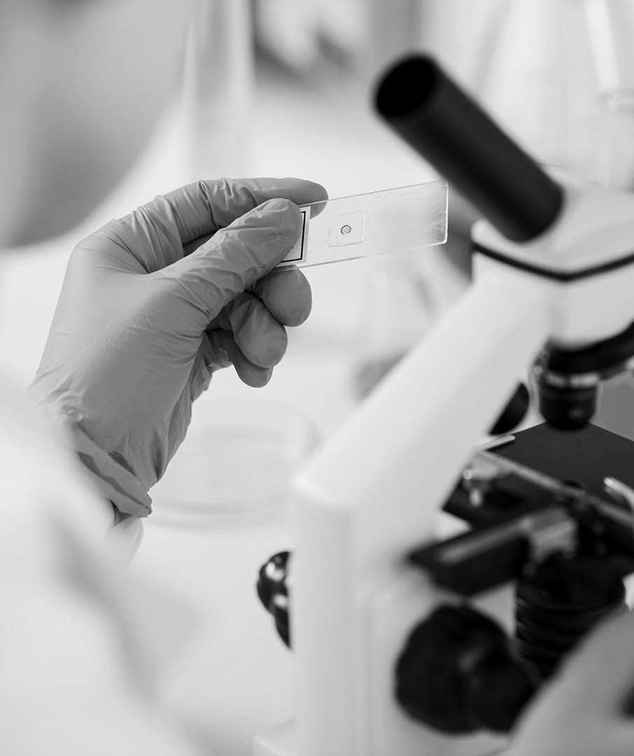
VABLJENI!

